Slide 1
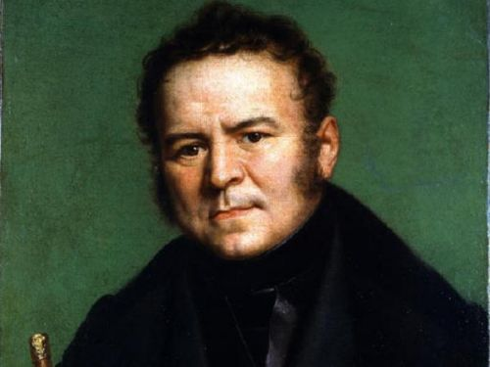
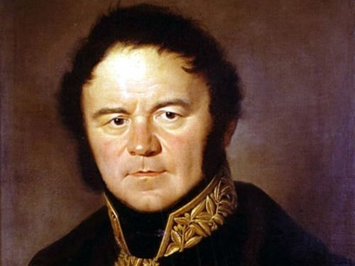
Фредерік Стендаль (Марі Анрі Бейль)
Бути самим собою — єдиний, мабуть, засіб мати успіх.
Стендаль
Презентація
учениці 6 класу гімназії
Моренець Світлани

Slide 2
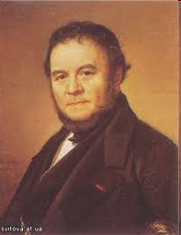
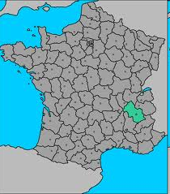
Фредерік Стендаль (Марі Анрі Бейль) 23.01.1783 – 23.03.1842
Народився 23 січня 1783 року в Греноблі (Франція), у родині багатого адвоката.
Його дід, лікар і громадський діяч, захоплювався ідеями Просвітництва й був шанувальником Вольтера.

Slide 3
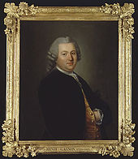
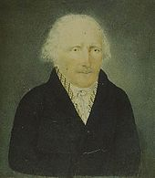
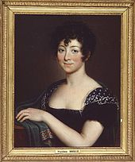
Родина письменника
Шерюбен Бейль - батько
письменника
Дід -
Анрі Ганьйон
Поліна Бейль –
сестра Стендаля

Slide 4
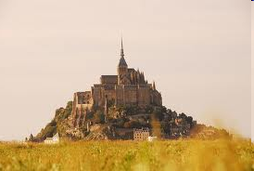
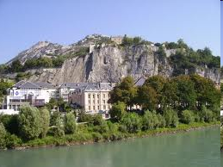
Рано померла мати Анрі, залишивши сина на виховання батькові (людині черствій, суворій і недовірливій) і тітці Серафі, яких він ненавидів. Батько не переймався вихованням сина, довіривши його католицькому абатові Ральяну.
Це призвело до того, що Стендаль зненавидів і церкву, і релігію. Таємно від свого вихователя він почав знайомитися з працями філософів-просвітників (Дідро, Гольбаха, Вольтера).
Гренобль
(сучасні фото)

Slide 5
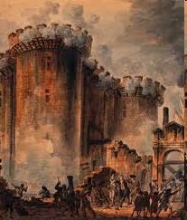
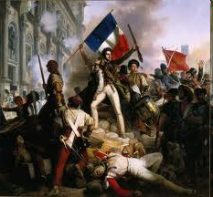
Формування світогляду
Читання, а також найбільш сильні враження і переживання дитячих років, пов'язані з Першою французькою революцією, стали визначальними моментами у формуванні світогляду майбутнього письменника. Прихильність до революційних ідеалів він зберіг на все життя.
Всіляке повстання проти чужоземних загарбників — діло законне та є першим обов’язком кожного народу.
Стендаль

Slide 6
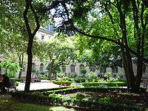
Навчання
1797 р. Стендаль вступив у Греноблі до Центральної школи, метою якої було введення в республіці державного і світського навчання замість релігійного, і озброєння молодого покоління знаннями й ідеологією буржуазної держави, що народжувалася. Тут хлопець захоплювався математикою.
Після закінчення курсу його відправили до Парижа для вступу в Політехнічну школу, куди він так і не вступив.

Slide 7
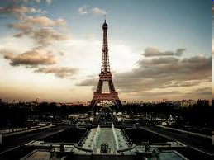
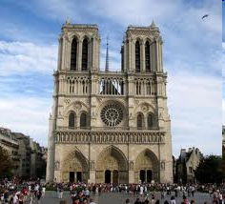
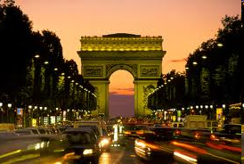
У Парижі
Стендаль прибув до Парижа через декілька днів після перевороту 18 брюмера, коли молодий генерал Бонапарт захопив владу і оголосив себе першим консулом. Тоді ж почалися приготування до походу в Італію. 1800 р. сімнадцятилітній Стендаль вступив в армію Наполеона.
Він прослужив у ній понад два роки, а потім подав у відставку й 1802 р. повернувся до Парижа з прихованим наміром стати письменником.
Грошей не вистачало, і тоді юнак вирішив стати банкіром. Він поїхав до Марселя і найнявся на службу до торговця, щоправда, Бейль прибув туди через акторку, у яку був закоханий. Кохання минуло, й зникло бажання стати банкіром.
Бейль знову повернувся в армію.

Slide 8
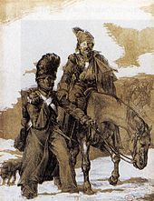
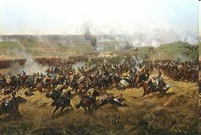
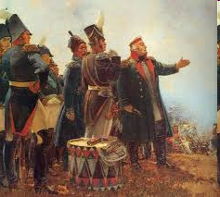
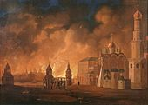
В армії Наполеона
Стендаль був прихильником ідеалізації Наполеона, що відбилося і в його творчості. Але ставлення письменника до нього, особливо після захоплення останнім престолу Франції і перетворення на імператора, було, проте, досить критичним.
З 1800 до 1812рр. Стендаль служив сублейтенантом в армії Наполеона. Пройшов Італію, Берлін, Відень.
Стендаль брав участь у поході Наполеона до Росії в 1812 році, був у Москві, Смоленську, Могильові, зазнав жахи зимового відступу французької армії з Росії.

Slide 9
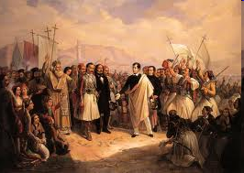
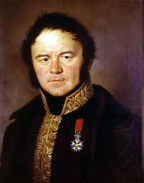
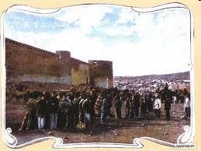
Після падіння Наполеона письменник не зміг існувати у Франції епохи Реставрації і поїхав до Італії, де брав участь у боротьбі карбонаріїв, товаришував із Байроном.
1821 р. повернувся до Франції, а після перемоги республіканців, 1831 р. отримав посаду італійського консула і до кінця життя мешкав в Італії, яка приваблювала його набагато більше, ніж Франція.

Slide 10
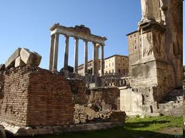
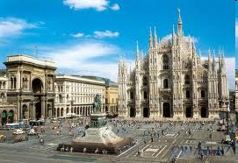
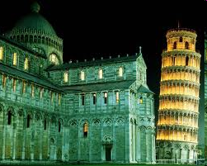
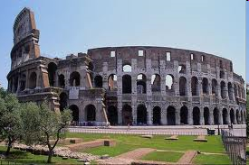
Перебування в Італії залишило глибокий слід у творчості Стендаля. Він із захопленням вивчав італійське мистецтво, живопис, музику. Ця країна надихнула його на цілу низку творів: «Історія живопису в Італії», «Прогулянки по Риму».
Путівник «Прогулянки по Риму» допоміг подолати матеріальну скруту.

Slide 11
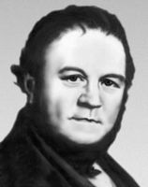
Стендаль про роль літератури
Творчість Стендаля належить до першого етапу в розвитку французького критичного реалізму.
Стендаль вносить у літературу бойовий дух і героїчні традиції нещодавньої революції.
У розумінні мистецтва й ролі художника Стендаль йде далі від просвітителів і стверджує, що мистецтво за своєю природою соціальне, воно служить суспільним цілям. Це положення Стендаль перетворює на бойову зброю проти мистецтва свого часу, насамперед проти класицизму. Його мистецтвознавчі роботи були гостро публіцистичні.
Псевдонім
Стендаль - назва бранденбурзького містечка, де народився мистецтвознавець Вінкельман, якого Бейль дуже любив. Псевдонім повністю витіснив справжнє прізвище.

Slide 12
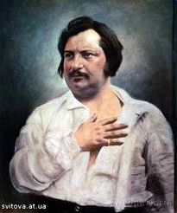
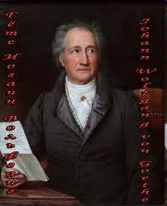
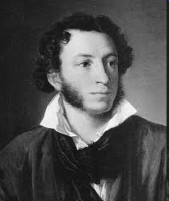
Письменники про Стендаля
За життя Стендаля як письменника оцінило небагато людей, та серед них були Бальзак, Гете, Пушкін.
Після смерті письменника навколо його імені критики створили «змову мовчання». Першим, хто заговорив про нього і змусив звернути увагу на Стендаля, був Бальзак. Називаючи Cтендаля чудовим художником, Бальзак стверджував, що зрозуміти його можуть тільки найбільш піднесені розуми суспільства.
Стендаль зіткнувся з тією колосальною людською енергією, яку вивільнили Французька революція і наполеонівські війни.
Д. Затонський

Slide 13
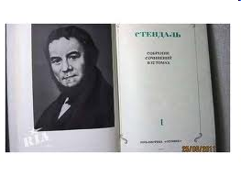
Засновник соціально-психологічного роману
Фредерік Стендаль належав до письменників ХІХ століття, який разом з О. де Бальзаком став засновником соціально-психологічного роману. Ці романи відображали психологію людини, формування особистості під впливом різних обставин.

Slide 14
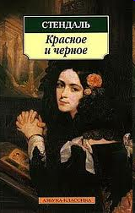
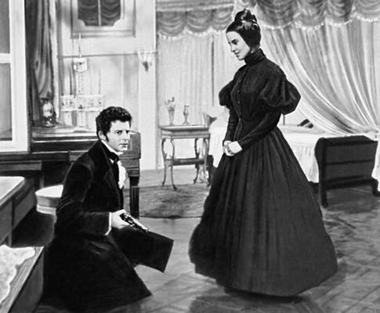
Історія написання роману “ Червоне і чорне”
У романі “Червоне і чорне” Стендаль використав кримінальну справу, яку прочитав у газеті. Поштовхом до роботи над твором стала історія Антуана Берте, сина сільського коваля.

Slide 15
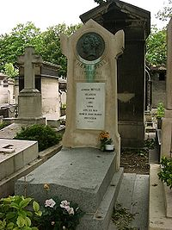
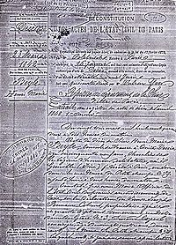
Смерть письменника
Ще в молодості Стендаль заразився сифілісом. Лікувати його в той час не вміли. У своєму щоденнику він писав, що приймає для лікування препарати ртуті і йодид калію. Хвороба прогресувала. Препарати ртуті мають багато побічних ефектів, що лише додатково погіршувало стан. Останні роки письменник перебував у дуже важкому стані. Сам він у щоденнику писав, що інколи настільки слабкий, що ледве тримає перо, а тому змушений диктувати тексти. Але, незважаючи ні на що, Стендаль працював до самого кінця.
А 23 березня 1842 року він, втративши свідомість, впав прямо на вулиці і через кілька годин помер. Смерть, найвірогідніше, настала від розриву аневризми аорти. Похований на кладовищі Монмартр.

Slide 16
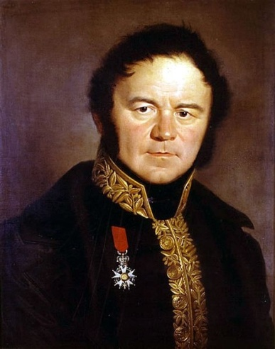
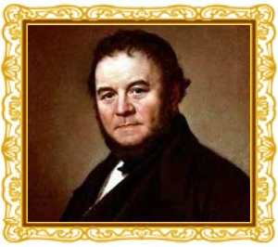
На могильній плиті написали (виконали італійською):
Арріго Бейль. Міланець.
Писав. Кохав. Жив.

